Slide 1

الوحدة : الثّانيّة وحدتنا قوتنا
الدرس : أبني لغتي – الجملة الاسمية / صُور الخبر.
المبحث : اللّغة العربيّة.
الصف : الثّامن.

Slide 2



الكلية العلمية الإسلامية
الدّرس: صور الخبر
الوحدة: الثّانية
الصّف: الثامن
المادّة: اللّغة العربيّة
01:00 minutes
النتاجات
النّتاجات
التمهيد
التقويم القبلي
التقديم
تنمو لدى الطّالب القيم الإنسانيّة والاجتماعيّة والاتّجاهات الإيجابيّة الواردة في البناء اللّغويّ
يقدّم أمثلة على صور المبتدأ في سياقات حيويّة مناسبة
يعرب الرّكن الأول في الجملة الاسميّة: المبتدأ في صوره المختلفة.
يستذكر الطّالب الجملة الاسميّة وركنيها
تقويم التكويني
التغذية الراجعة
التمايز
الربط بالحياة
التفكير الناقد
بطاقة خروج

Slide 3
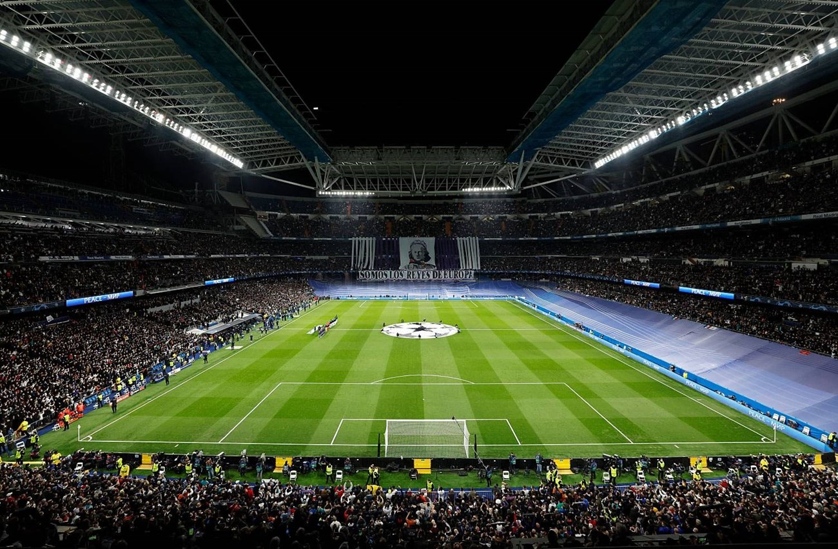
الدّرس: صور الخبر
الوحدة: الثّانية
الصّف: الثّامن
المادة: اللّغة العربيّة
3:00minutes
عبر عن الصّورة الآتية باستخدام الجملة الاسميّة
التمهيد :
النتاجات
التمهيد
التقويم القبلي
التقديم
تقويم التكويني
التغذية الراجعة
التمايز
الربط بالحياة
التفكير الناقد
بطاقة خروج

Slide 4

الدّرس: صور الخبر
الوحدة: الثّانية
الصّف: الثّامن
المادّة: اللّغة العربيّة
02:00 minutes
التّقويم القبلي:
النتاجات
إحدى الخيّارات الآتيّة تحتويّ على صور المبتدأ
التمهيد
1- اسم ظاهر، ضمير متصل، ضمير منفصل
2- اسم ظاهر، اسم إشارة، اسم موصول، ضمير منفصل
3- اسم إشارة، اسم استفهام، اسم شرط
التقويم القبلي
التقديم
تقويم التكويني
التغذية الراجعة
التمايز
الربط بالحياة
التفكير الناقد
IRS
بطاقة خروج
ألواح صغيرة

Slide 5
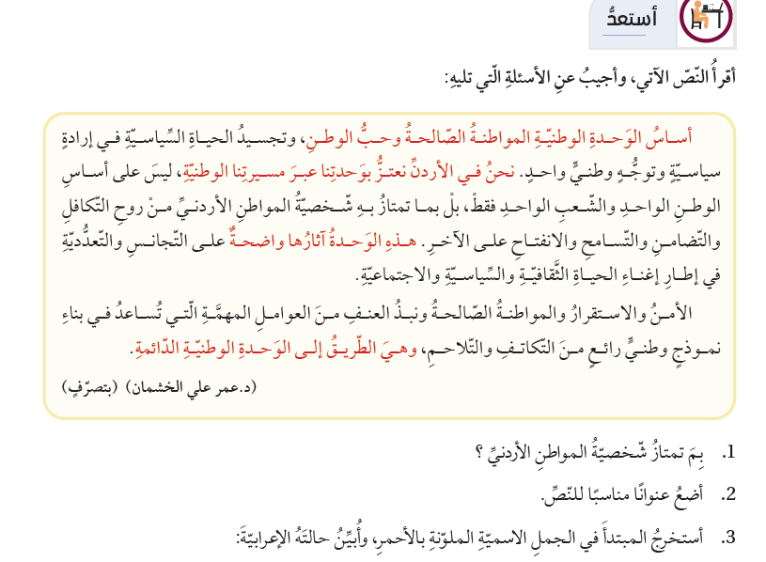

الكلية العلمية الإسلامية
التقديم :
الدرس : صور الخبر
الوحدة: الثّانيّة
الصف : الثامن
المادة:اللغة العربية
06:00 minutes
النتاجات
التمهيد
التقويم القبلي
التقديم
تقويم التكويني
التغذية الراجعة
التمايز
الربط بالحياة
روح التّكافل، والتّضامن، والتّسامح، والانفتاح على الآخر
التفكير الناقد
الوحدة الوطنيّة، أو المواطنة الصّالحة
بطاقة خروج

Slide 6
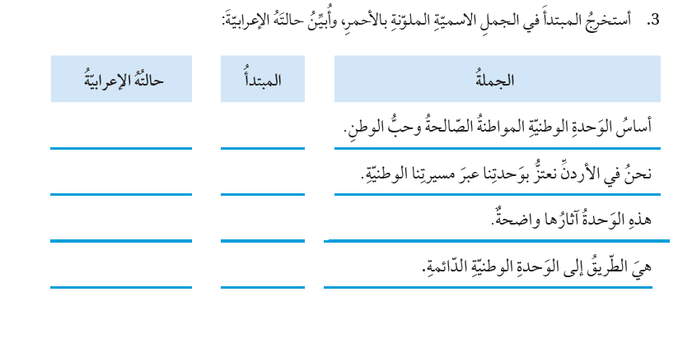
الكلية العلمية الإسلامية
الدرس : صور الخبر
الوحدة: الثّانيّة
الصف : الثامن
المادة:اللغة العربية
06:00 minutes
التقديم: التّغذية الراجعة
النتاجات
التمهيد
التقويم القبلي
التقديم
مرفوع بالضّمة
أساسُ
تقويم التكويني
في محل رفع مبتدأ
نحن
التغذية الراجعة
في محل رفع مبتدأ
هذه
التمايز
في محل رفع مبتدأ
هي
الربط بالحياة
التفكير الناقد
بطاقة خروج

Slide 7
الدّرس: صور الخبر
الوحدة: الثّانية
الصّف: الثّامن
المادّة: اللّغة العربيّة
02:00 minutes
التّقويم التّكويني:
النتاجات
الحالة الإعرابيّة في صور المبتدأ
التمهيد
1- النّصب، وفي محل نصب
2- الجرّ، وفي محل جرّ
3- الرّفع، وفي محل رفع
التقويم القبلي
التقديم
تقويم التكويني
التغذية الراجعة
التمايز
الربط بالحياة
التفكير الناقد
IRS
بطاقة خروج
ألواح صغيرة

Slide 8
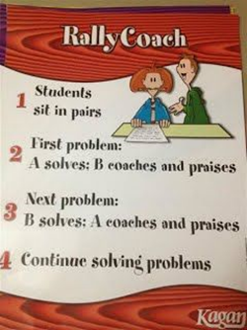

الدرس : القراءة
الوحدة: الثّانية
الصف :الثامن
المادة:اللغة العربية
04:00 minutes
التّمايز:
النتاجات
ابحث في الكتاب عن 3 جمل اسميّة
ابحث عن آية كريمة باستخدام المُصحف الورقي أو الالكتروني تحتوي جملةً اسميّة وعيّن المبتدأ والخبر فيها.
1
التمهيد
التقويم القبلي
2
التقديم
أعيّن المبتدأ في الجمل الاسمية التي اختارها اللون الأزرق.
تقويم التكويني
3
التغذية الراجعة
عيّن المبتدأ والخبر في الجملة التالية:
غزةُ مدينةٌ فلسطينيةٌ صامدةٌ
التمايز
الربط بالحياة
4
التفكير الناقد
بطاقة خروج
* ملحوظة: يستعين المعلم بأنماط التّعلم والذّكاءات
Buzz In

Slide 9
الدّرس: صور الخبر
الوحدة: الثّانية
الصّف: الثّامن
المادّة: اللّغة العربيّة
02:00 minutes
التّقويم الختامي+ الذّاتي:
النتاجات
الجملة الاسميّة الصّحيحة في الجمل الآتيّة، هي:
التمهيد
1- المجاهدان جهودهما واضحةٌ في المعركة.
2- في بيتنا يبتسمُ الجميع.
3- يقابل المقاومُ العدوّ في ساحة المعركة.
التقويم القبلي
التقديم
تقويم التكويني
التغذية الراجعة
التمايز
الربط بالحياة
التفكير الناقد
IRS
بطاقة خروج
ألواح صغيرة

Slide 10



الدرس : صور الخبر
الوحدة: الثّانية
الصف :الثامن
المادة:اللغة العربية
02:00 minutes
بطاقة خروج :
النتاجات
التمهيد
التقويم القبلي
ما شعورك تجاه الدرس؟
التقديم
تقويم التكويني
قبل الخروج
من الحصة
ماذا تعلمت من الدرس؟
التغذية الراجعة
التمايز
ما الذي أعجبك في الدرس؟
الربط بالحياة
التفكير الناقد
بطاقة خروج

